Slide 1

健康づくり（運動/肩こり・腰痛予防）
令和８年６月３日
全国健康保険協会熊本支部
保健グループ

Slide 2
本日の内容
１．肩こりの原因・予防法
２．腰痛の原因・予防法
３．健康診断

Slide 3
はじめに
腰痛、肩こりは、肉体労働だけでなく、事務系企業でも非常に多くみかける症状の一つです。
厚生労働省の調査（※）では、性別にみた有訴者率（自覚症状）の高い症状として、
男女ともに1位が「腰痛」、2位が「肩こり」でした。
誰にとっても他人事ではありませんし、腰痛や肩こりについての正しい知識、予防法、対策法を知っておく
ことは大切なことです。
【性別にみた有訴者率の上位5症状】
 | 男性 | 女性
第１位 | 腰痛 | 腰痛
第２位 | 肩こり | 肩こり
第３位 | 頻尿 | 手足の関節が痛む
第４位 | 手足の関節が痛む | 目のかすみ
第５位 | 鼻がつまる 鼻汁がでる | 頭痛
（※ 出典：厚生労働省「2022（令和4）年国民生活基礎調査の概況）

Slide 4
肩こりの原因
老廃物がたまり
肩こりが発生
・パソコン作業等の
同じ姿勢を続ける
・悪い姿勢
・過度のストレス
・運動不足
首や肩などの
筋肉が緊張し続け、
血のめぐり・リンパ
の流れが悪くなる
【病院に行った方がよい肩こり】
✓同じ場所のこりや痛みが長く続いている ✓寝ていても痛い
✓痛みが走る、周囲に放散する ✓痛みがだんだんと強くなる
✓痛みやしびれが指のほうまで及んでいる ✓腕に力が入らない
✓手の感覚が鈍くなった ✓胸痛や腹痛、背中の痛みを伴う
✓肩こりの手当てをしても治らない

Slide 5
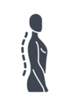

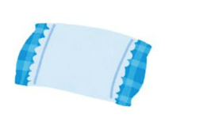
肩こり予防法
正しい姿勢
・顎を引く
・背筋を伸ばす
・お腹を引っ込める
・おしりを軽く締める
作業環境整備
・机は60～72ｃｍ程度
・椅子は37～42ｃｍ程度
・ディスプレイは目線の40㎝以上先
首や肩の冷えに注意する
・夏は冷房の風に注意
・スカーフやマフラー等で冷えを防ぐ
・入浴で首や肩を温める
・ホットパック等で温める
就寝時の首・肩の負担を軽減する
・枕の高さを調整する
Point！
横になったときに
首と背骨が一直線

Slide 6
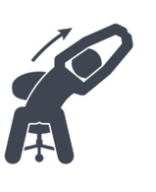
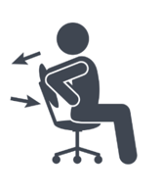
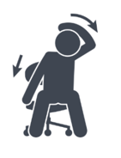
肩こり予防法
ストレスをためない
・心身のストレス、緊張はこりを招く。
・ストレス解消法をみつけ、
ため込まない。
長時間同じ姿勢を続けない
・1時間に1回は休憩をとり、体を動かす
・首や肩、腕を回したり、背を伸ばす。
座ってできる肩こり予防体操（一つひとつの動作をじっくりと行いましょう）
背中・脇腹伸ばし 首横のストレッチ 胸の筋肉のストレッチ
左右10秒ずつ×3回 左右10秒ずつ×3回 10秒×3回
Point 斜め前に伸ばす Point① 顔を斜め前に倒す Point 胸を大きく張る
Point② 伸ばす手は後ろ側に

Slide 7
腰痛の原因
■ぎっくり腰などの急性腰痛 ■感染性脊椎炎
■腰椎症 ■腫瘍
■腰椎椎間板ヘルニア ■脊柱の湾曲異常
■脊椎分離症、すべり症 ■強直性脊椎炎
■腰部脊柱管狭窄症 ■外傷
■骨粗鬆症による脊椎骨折 （骨折、脱臼、打撲等）
腰椎に原因が
あるもの
椎骨、椎間板、椎間関節、筋肉などに生じた変化から腰痛が起こる
腰痛
■胃腸・膵臓・肝臓の病気、かぜなど
■腎臓・尿路結石、膀胱の病気など
■子宮筋腫、子宮がん、子宮後屈
■腹部大動脈竜、血管の閉塞
内臓などの
病気によるもの
腰痛の原因は、腰椎にあるとは限らない
■ストレスなどによる心因性腰痛
■環境による職業病としての腰痛
その他

Slide 8
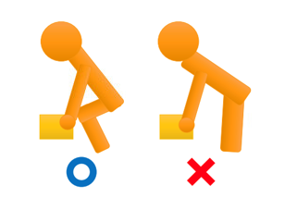
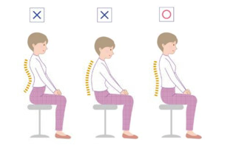
職場で起こりやすい腰痛
職場で起こりやすい急性腰痛症
仕事との関連で起こりやすい腰痛は、俗に「ぎっくり腰」と呼ばれる、
重い荷物などを持ったときに発症しやすい急性腰痛症です。
急性腰痛の多くは、ほんのちょっとしたきっかけで突然、腰に激痛が起こります。
引き金となる動作には、重いものを持ったり、かがんだり、腰をねじるなど、誘因が思い当たることもありますが、特に誘因なく起こる場合も少なくありません。
予防策
パソコン作業などで座っている状態も、
実は起立時よりも背骨に負荷がかかっています。
特に長時間背中を曲げたままにしておくと、
腰痛を起こしやすいので、定期的に歩く時間を作ったり
背筋の伸びた正しい姿勢を保つように努めましょう。
重い荷物を上げ下げする時は、
しっかり腰を落として腰を曲げずに
持つようにしましょう。

Slide 9
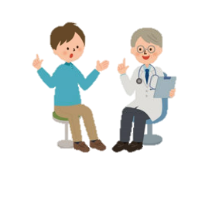
こんな時はすぐ受診！危険な腰痛とは？
危険な腰痛
大半の腰痛は自然に良くなりますが、まれに治療を急いだほうが良いケースもあります。
以下のような症状があった場合には、急いで病院に行きましょう。
✓じっとしても痛みが引かない ： 特に突然背中から腰まで激しい痛みが起こる場合は、
大動脈解離の可能性も疑われます。
✓足のしびれや麻痺、尿・便の失禁を伴う ： 脊椎の神経が障害されている可能性があります。
✓発熱がある ： 脊椎への細菌感染が疑われます。
✓痛みが徐々にひどくなる ： がんなどの進行性の病気や別の病気の併発を疑います。
✓楽になる姿勢がない
✓冷汗がでる

Slide 10
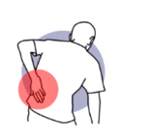
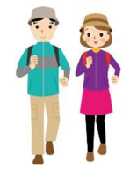
腰痛の治療・再発予防
腰痛の治療
原因となる内科的疾患などがあれば、その治療を優先します。
腰が原因の場合は、多くの場合時間経過で軽快するので、それまでは消炎鎮痛剤の内服や座薬、
神経ブロックなどで痛みを和らげます。
慢性的な痛みが残った場合には、コルセットの装着や牽引療法、温熱療法、電気療法など、痛みを改善するための対症療法が行われます。
対症療法を行っても効果がなく、痛みが著しい場合や、背骨の状態によっては手術が必要になることがあります。
腰痛の再発予防
ある程度痛みが落ち着いてきたら、できるだけ早く発症前の生活に戻すようにしましょう。
運動や体操を積極的に行うことも効果的です。
ウォーキングや水泳など、腰に負担がかからないスポーツがお勧めです。
腰を支える腹筋や背筋を維持するために運動が大事！

Slide 11
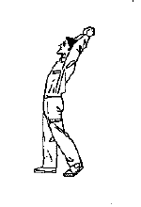
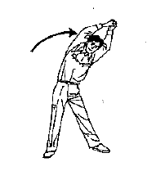
腰痛体操
①弾みをつけずに「気持ちが良い」と感じるところまで伸ばしましょう。
②息を止めずに、息は長めに吐きながら自然に呼吸しましょう。
③伸びるところを意識し、ひとつのポーズを１０～２０秒かけて行いましょう。
④痛みがあるときは、無理して行わないようにしましょう。
⑤自分のペースで毎日継続できるようにしましょう。
⑥痛みが持続する場合は、医師の指示を仰ぎましょう。
腰痛体操の注意点
背伸びストレッチ
体側のばしストレッチ
腹筋、肩周辺、体側面を伸ばします。
両手を組んで、頭の上のほうに伸ばしていきます。
体の側面の筋肉を伸ばします。
両手を組み、左右体側にゆっくりと伸ばしていきます。

Slide 12
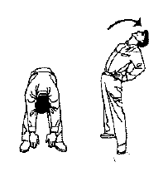
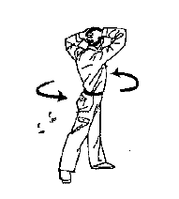
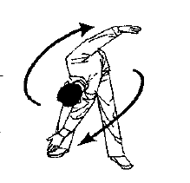
腰痛体操
前屈・後屈ストレッチ
体の横回しストレッチ
腰の緊張を除き、腹筋や背筋を伸ばします。
両膝を伸ばしたまま、無理なく上体を前に落とします。
両手を腰にあて、前に伸ばすように反らし、お腹を伸ばします。
腕・胸・腰の緊張を除き、その部分の筋肉を伸ばします。
背筋を伸ばして、両手を頭の後ろに組み、
そのままの姿勢で左右に回します。
開脚体ねん転ストレッチ
（足・腰・腹筋・背筋の柔軟）
両足を広く開き、両手を水平に、膝を伸ばしたまま
右手が左つま先にくるようにひねります。
左手は垂直になるようにします。
元に戻し、次に左手が右つま先にくるようにひねります。

Slide 13
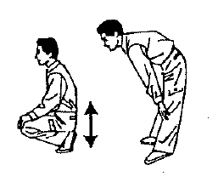
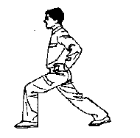
腰痛体操
膝のストレッチ
脚裏伸ばしストレッチ
（脚・腰の血行促進、膝の柔軟）
足先を平行にし、膝に手をあて、中腰姿勢から
深く腰を下ろし、膝で反動をつけながら行い、
続いて伸ばしていきます。
脚の緊張を除き、その部分の筋肉を伸ばします。
片足を伸ばし前に出し、踵をつき、つま先をあげ
軸足の膝を軽く曲げ、その状態でお尻を後ろに
引くように上体を前屈させ、脚裏を伸ばします。
アキレス腱伸ばしストレッチ
脚の緊張を除き、
両足を前後に開き、両足のつま先を前に向け
前足の膝を軽く曲げながら、後ろ足のアキレス腱・ふくらはぎを伸ばしましょう。

Slide 14
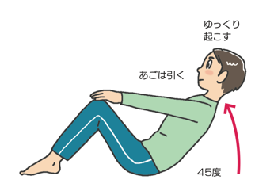
腰痛体操
自宅でできる腹筋体操・背筋体操・ストレッチの紹介です。
慢性的な腰痛の方、腰痛が落ち着いている方を対象とした体操です。
腰痛に関係する筋肉を鍛える運動
息を止めない！
腹筋体操
仰向けに寝て、あごをひいたまま上半身をゆっくりと起こし、
４５度の位置で約５秒間止める。
10回を１セットとして
１日に２セット以上
★腹筋の弱い人は、この位置まで起き上がる必要はありません。
上半身を起こすように、お腹の筋肉に力をいれましょう。
（出典：厚生労働省「腰痛の人を対象にした運動プログラム）

Slide 15
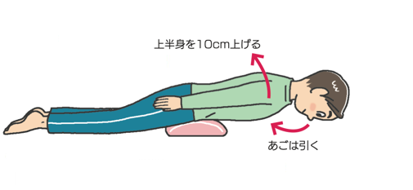
腰痛体操
腰痛に関係する筋肉を鍛える運動
息を止めない！
背筋体操
うつ伏せに寝て、おへそより下に枕をはさむ。あごを引いて、上半身をゆっくり起こし、
約１０ｃｍ上げたところで約５秒間止める。
10回を１セットとして
１日に２セット以上
★上半身をあげられない人は、この位置まで起き上がる必要は
ありません。
上半身を起こすように、背中の筋肉に力を入れましょう。
★この時に同時にお尻をすぼめると、お尻の筋肉も働き、
より効果的です。
（出典：厚生労働省「腰痛の人を対象にした運動プログラム）

Slide 16
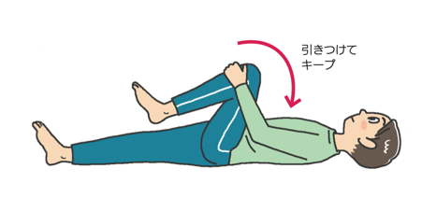
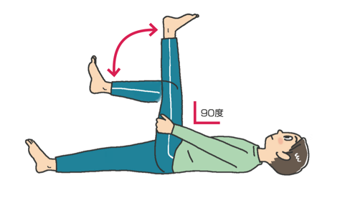
腰痛体操
腰痛に関係する筋肉の柔軟性を高める運動
10回を１セットとして
１日に２セット以上
腰・背中のストレッチング
仰向けに寝て、片脚を両手で抱え、ゆっくりと深呼吸をしながら胸へ引きつける。
約１０秒間そのままの姿勢を維持する。
仰向けに寝て、片方の股関節を９０度に曲げ、膝の裏を両手で支える。
その位置から膝の曲げ伸ばしをし、その後、ゆっくりと膝をできるだけ伸ばす。
最も伸びた位置で、約１０秒間維持する。
（出典：厚生労働省「腰痛の人を対象にした運動プログラム）

Slide 17
どうして健診を受けるのか？
〜健診を受ける５つのメリット〜
からだの状態や
変化がわかる
生活習慣を
変える
きっかけ作り
病気の
早期発見・治療
病気の予防で
将来も安心
医療費の節約

Slide 18
健診は何をみているのか？
■身体測定 ・・・・・毎年の体（体重や身長）の変化は？
肥満や痩せはないか？
■血圧測定 ・・・・・血管の壁を押す負担はどのくらい？
■血液検査 ・・・・・病気の兆候はないか？
動脈硬化リスクなど血管へ影響は？
■尿検査 ・・・・・・腎臓や泌尿器（ぼうこうや尿管）に異常がないか、弱って
いないか？
糖尿病や高血圧の合併症出ていないか？
■心電図検査 ・・・・ 心臓の動きに異常がないか？
■胸部レントゲン ・・肺に病気はないか？
■胃部レントゲン・・ 胃に病気はないか？
■便検査 ・・・・腸に出血がないか？（ポリープや癌など）
■眼底検査 ・・・・眼の血管に異常、眼に病気はないか？
（糖尿病の合併症や動脈硬化の進行ないか？）

Slide 19
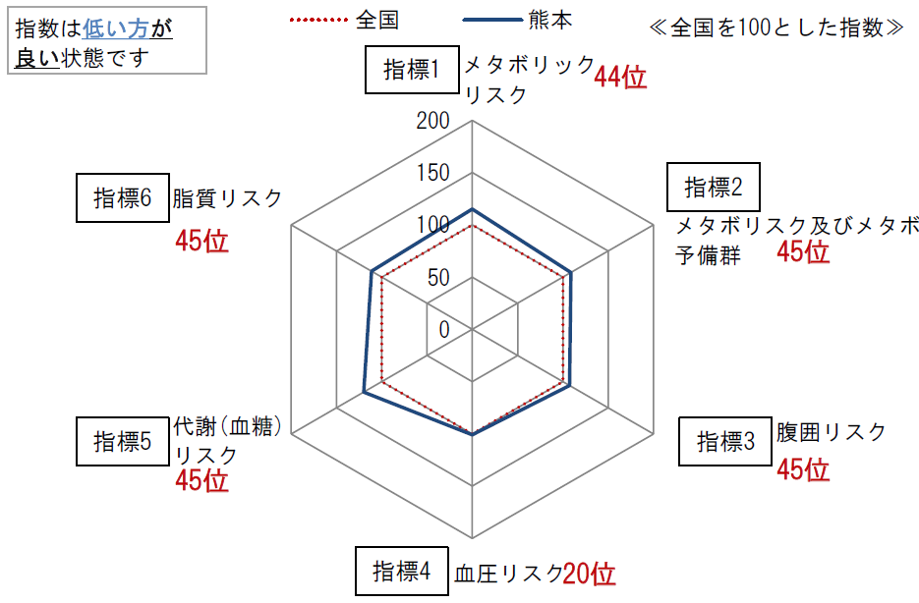
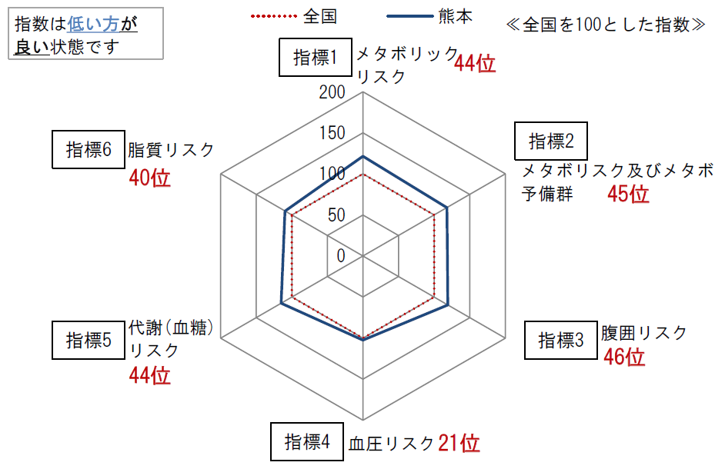
協会けんぽ熊本支部加入者の健診結果の現状
生活習慣病リスク保有者の割合（２０２４年度）
熊本支部加入者の健診結果は、男女ともに、メタボリックリスク、メタボリック予備群、腹囲リスク、
代謝リスク保有者の割合が、全国でもワーストに近い！
【男性】
【女性】
〇メタボリックリスク : 腹囲リスク該当かつ血圧、代謝、脂質のうち2つ以上のリスクに該当する者
〇メタボリック予備群 ： 腹囲リスク該当かつ血圧、代謝、脂質のうち1つのリスクに該当する者
〇腹囲リスク ： 男性85cm以上、女性90cm以上（内臓脂肪面積100㎠以上を優先）
〇血圧リスク ： 収縮期130mmHg以上又は拡張期85mmHg以上 又は 服薬
〇代謝（血糖）リスク ： 空腹時血糖110mg/dl以上又は空腹時血糖未測定かつHbA1c6.0％以上又は服薬
〇脂質リスク ： 中性脂肪150mg/dl以上 又は 随時中性脂肪175㎎/以上 又は HDLコレステロール40mg/dl未満 又は 服薬
※順位は1位が最もリスクが
低い状態（良い状態）です
（出典：2024年度支部別スコアリングレポート）

Slide 20
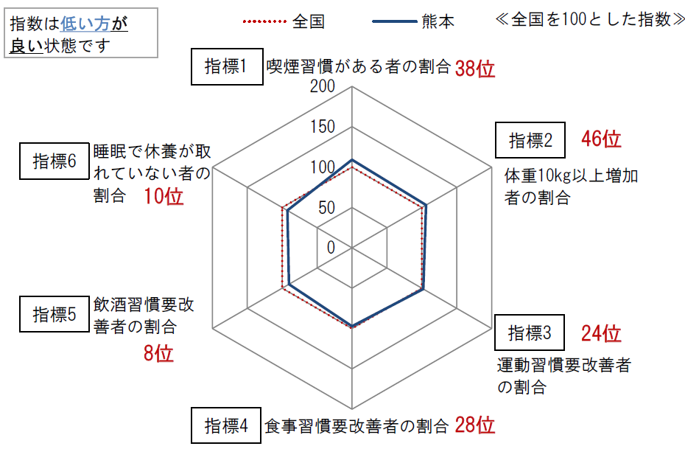
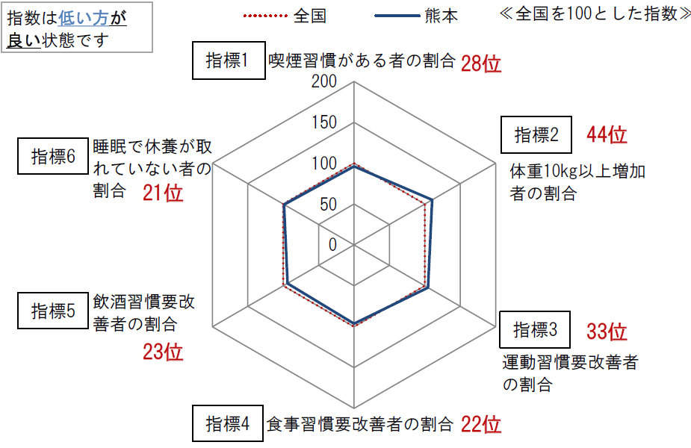
協会けんぽ熊本支部加入者の健診結果の現状
生活習慣病要改善者の割合（２０２４年度）
※順位は1位が最もリスクが低い状態（良い状態）です
男女ともに、20歳の時の体重から10ｋｇ以上増加している者の割合が、全国でもワースト上位！
【男性】
【女性】
〇喫煙習慣がある者 : 「現在、たばこを習慣的に吸っている」に「はい」と回答した者の割合
〇体重10ｋｇ以上増加者 ： 「20歳の時の体重から10kg以上増加している」に「はい」と回答した者の割合
〇運動習慣要改善者 ： 「1回30分以上の軽く汗をかく運動を週2日以上1年以上実施している」「日常生活において歩行又は同等の身体活動を1日1時間以上実施」
「ほぼ同じ年齢の同性と比較して歩く速度が速い」の3問中2問以上に「いいえ」と回答した者の割合
〇食事習慣要改善者 ： 「人と比較して食べる速度が速い」「就寝前の2時間以内に夕食をとることが週に3回以上ある」「朝昼夜の3食以外に間食や甘い飲み物を
摂取していますか」「朝食を抜くことが週に3回以上ある」の4問中2問以上に「はい（速い・毎日）」と回答した者の割合
〇飲酒習慣要改善者 ： 「お酒を飲む頻度」「飲酒日の1日当たりの飲酒量」に、 「週5日以上＋2合以上」又は 「週3日以上＋3合以上」又は 「月1日以上＋5合以上」と回
答した者の割合」 （女性は「週3日以上＋1合以上」又は「週1日以上＋3合以上」 又は「月1日以上＋5合以上」と回答した者の割合）
〇睡眠で休養が取れていない者 ： 「睡眠で休養が十分とれている」に「いいえ」と回答した者の割合
（出典：2024年度支部別スコアリングレポート）

Slide 21
内臓脂肪から分泌されるホルモンが動脈硬化を引き起こす！
善玉サイトカイン
BMI ２５
悪玉サイトカイン
悪くなる
□血糖↑
□HbA1c↑
□中性脂肪↑
□HDLコレステロール↓
□LDLコレステロール↑
□血圧↑
□尿酸↑
□尿蛋白＋
□eGFR↓
アディポネクチン
インスリンの
働きを良くする
→血糖値が下がる
TNF-R
インスリンの働きを悪くする
→血糖値が上がる
アンギオテンシノーゲン
→血圧を上げる
レプチン
食欲を抑制する
エネルギー消費を
亢進する
→肥満を防ぐ
PAⅠ-１
血液を固める
→血栓をつくる
血管内皮障害
脂肪細胞
動脈硬化

Slide 22
血管の中は・・・
正常な血管
高血糖・高血圧・脂質異常により
血管が傷つき
動脈硬化がすすみます
高血糖
高血圧
脂質異常
圧力

Slide 23






生活習慣病はドミノのように進む！
生活習慣
肥 満
境界領域
不規則な食生活
過度な飲酒
喫煙
運動不足
POTETO
CHIPS
食後
高血糖
高血圧
脂質
異常
メタボリック
シンドローム
脂肪肝
糖尿病
高血圧症
脂質
異常症
動脈
硬化
腎不全
失明
下肢
切断
脳卒中
認知症
心臓病
障害など
生活機能の低下
要介護状態

Slide 24
健診は受けた後が大事です！
健診を
受ける
健康の維持・増進
✨
★生活習慣を改善する
★病院受診が必要な
場合は受診する
結果を
チェックする
✨
健康診断
✨

Slide 25
ご清聴ありがとうございました

